Slide 1
AI 與軟體工程整體趨勢
— AI 如何改變開發流程與工程實踐（全局整理） —
報告學生 : 蔡明憲 資訊碩一
參考論文 :
Generative Artificial Intelligence for Software Engineering—A Research Agenda (2025)
AI-Driven Innovations in Software Engineering A Review of Current Practices and Future Directions (2025)
Navigating the Complexity of Generative AI Adoption in Software Engineering (2024)
1

Slide 2
重點架構
影響範圍
現況證據
效益與風險
落地關鍵
AI 介入軟體工程哪些活動？
實務上主要用在哪、好在哪、卡在哪？
效率提升之外，品質/資安/合規的影響是什麼？
AI 要變成團隊能力，流程上需要補哪些機制？
2

Slide 3
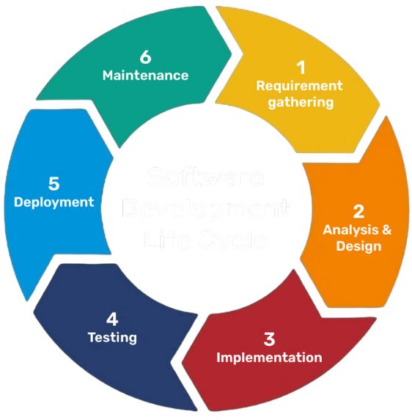
AI 介入軟體工程生命週期各階段
需求：整理訪談/回饋、生成 user story/SRS 草稿
設計：UML/架構草圖生成、權衡分析（效能/擴展/安全）
實作：程式碼生成/補全、API 推薦、註解/摘要
測試：測試案例生成、覆蓋補強、缺陷/高風險模組預測
部屬：部署腳本/設定檔輔助、部署前檢查清單/風險提示
維護：異常偵測（預警）、修補/重構建議、文件同步更新
圖片來源: https://arthvhanesa.hashnode.dev/the-6-stages-of-the-software-development-life-cycle-sdlc-explained
3

Slide 4
AI 在 SDLC 的實務現況
用 在 哪
Coding 最高，其次 Testing； 需求/設計/維護較低
好 在 哪
效率最明顯，其次程式碼品質； 團隊協作相對有限
卡 在 哪
缺乏培訓最常見，其次成本與整合問題； 信任仍是門檻
整體結論：工具能提升個人效率，但要擴散到全流程仍需訓練與整合機制。
Figure 1. Analysis. (Paper B)
4

Slide 5
生成式 AI × 軟體工程：研究議題全景
研究整理出 78 個開放研究問題，歸納成 11 個議題領域（tracks）
這 11 個領域涵蓋生命週期各階段，也包含流程、管理、能力、教育、法律倫理等面向
含意：AI 對軟體工程的影響是「跨階段、跨角色、跨治理」的長期變化
Figure 4: Research Agenda on GenAI for Software Engineering (Paper A)
5
Notes:
Fig.3 展示 IoT 監測節點內部的邏輯架構：
1.多種氣體感測器負責量測不同的污染物。
2.PM 感測器監測細懸浮微粒。
3.Arduino Mega 作為中央控制器。
4.NB-IoT 模組負責把資料上傳到雲端。
5.空氣由幫浦吸入，測量後由風扇排出。
這個設計的重點是：成本低、易維修、可大量部署。

Slide 6
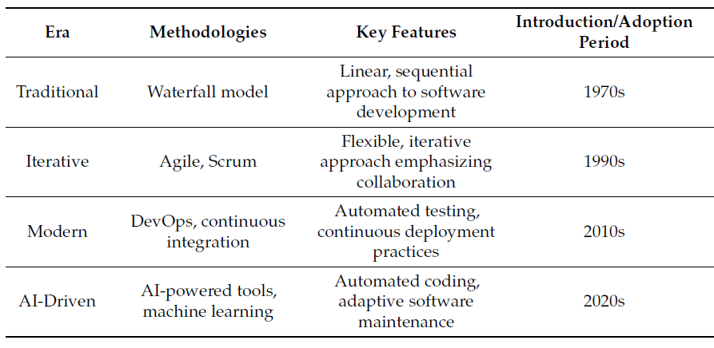
軟體工程實踐的演變
軟體工程一路在追求 更快交付 與 更多自動化
流程導向 → 智慧導向： 從管理流程 → AI 參與決策與產出
自動化升級： 從 CI/CD 的測試/部署自動化 → 延伸到程式生成與維護
角色轉變： 工程師從「編碼者」→ 更重視審查、整合與把關
維護進化： 從被動修補 → 更預測、更多自適應
Table 1. Evolution of Software Engineering Practices. (Paper B)
6
Notes:
Fig.3 展示 IoT 監測節點內部的邏輯架構：
1.多種氣體感測器負責量測不同的污染物。
2.PM 感測器監測細懸浮微粒。
3.Arduino Mega 作為中央控制器。
4.NB-IoT 模組負責把資料上傳到雲端。
5.空氣由幫浦吸入，測量後由風扇排出。
這個設計的重點是：成本低、易維修、可大量部署。

Slide 7
AI 工具影響的四個指標
減少編碼時間： 共識最高 → 個人效率提升最明顯
程式碼品質提升： 多數認同有幫助，但略低於速度
團隊協作提升： 相對有限 → 仍偏個人生產力工具
技能發展挑戰： 負向指標偏高 → 訓練與落地仍是瓶頸
Figure 2. Key metrics evaluated in this study. (Paper B)
7

Slide 8
AI 整合到軟體工程：三大挑戰
技 術 挑 戰
資料品質/可用性不足（雜訊、不完整、隱私限制）
與既有工具鏈/舊系統整合困難（相容性、流程干擾）
倫 理 & 法 律
偏見風險（模型承接資料偏差）
智財/授權風險（訓練資料、生成程式碼的權利歸屬）
勞 動 力 影 響
技能落差（AI 素養、評估與驗證能力不足）
抗拒改變（信任不足、工作焦慮、習慣既有流程）
Figure 3. Challenges and considerations. (Paper B)
結論：不能只「導入工具」，還要同時處理合規、訓練與把關。
8

Slide 9
AI 導入要補上的三件事
技術面 → 讓輸出可驗證
放進「審查流程」與「自動測試」
補齊上下文：規格、範例、規範、介面契約
倫理法務面 → 讓使用可合規
資料使用界線清楚（敏感資訊、外部服務、留存規則）
生成內容可追溯（來源/版本/決策紀錄）
勞動力影響 → 讓團隊用得起來
訓練與共識：能用/不能用、怎麼審查
人類參與流程（Human-in-the-loop）：AI 產出 ≠ 直接上線
9

Slide 10
把 AI 放進流程後：工作會變成「人機迭代回路」
定義目標/限制/驗收條件（含例外情境）
AI 產出候選（程式/測試/文件）
人審查、修正、整合（審查＋測試把關）
回饋再迭代（補 edge cases、補資安、補文件）
10

Slide 11
落地關鍵：AI 要變成團隊能力，需要接進既有工作流
審查與測試門檻要完整
工具鏈整合要做起來
AI 產出也要走審查流程、測試門檻、回歸驗證。
重點是「能快速產出」但「不能跳過把關」。
版本庫、議題、建置/部署、監控要串起來。
AI 才能真正融入日常流程。
資安與資料政策要先定義
可追溯性要留得下來
哪些資料可用、哪些不可外流要講清楚。
包含外部服務使用規範、敏感資訊處理原則。
至少能回溯使用情境、版本與決策紀錄。
出問題時才好定位與釐清責任。
11

Slide 12
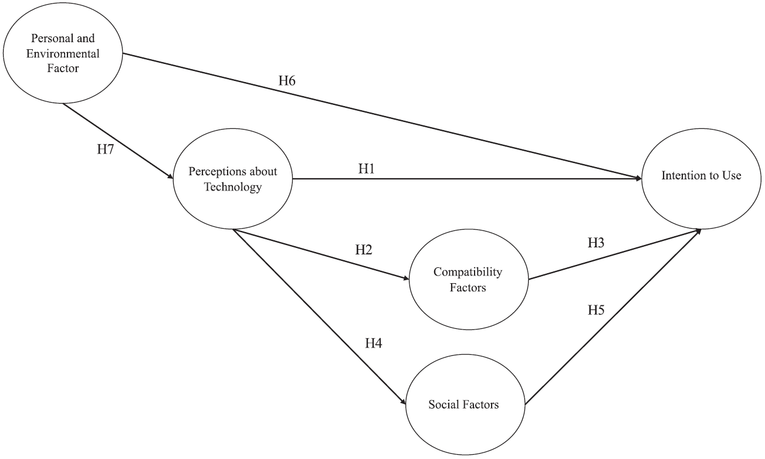
HACAF 採用框架：GenAI 為什麼「能用」但「不一定會用」？
HACAF = Human-AI Collaboration and Adaptation Framework（人機協作與適應框架）
哪些因素會影響工程師的 使用意圖（IU / Intention to Use）
PT 技術感知：覺得有用、好用、相對優勢
CF 相容性：能不能融入現有流程與工作習慣
SF 社會因素：同儕影響、自我效能（會不會用、敢不敢用）
PEF 個人與環境：個人創新性、組織支持（培訓/規範/資源）
結論：採用不只看工具強不強，更關鍵是「流程相容性＋組織支持 + 同儕認同」能不能到位。
Fig. 1. The HACAF. (Paper C)
12
Notes:
Fig.3 展示 IoT 監測節點內部的邏輯架構：
1.多種氣體感測器負責量測不同的污染物。
2.PM 感測器監測細懸浮微粒。
3.Arduino Mega 作為中央控制器。
4.NB-IoT 模組負責把資料上傳到雲端。
5.空氣由幫浦吸入，測量後由風扇排出。
這個設計的重點是：成本低、易維修、可大量部署。

Slide 13
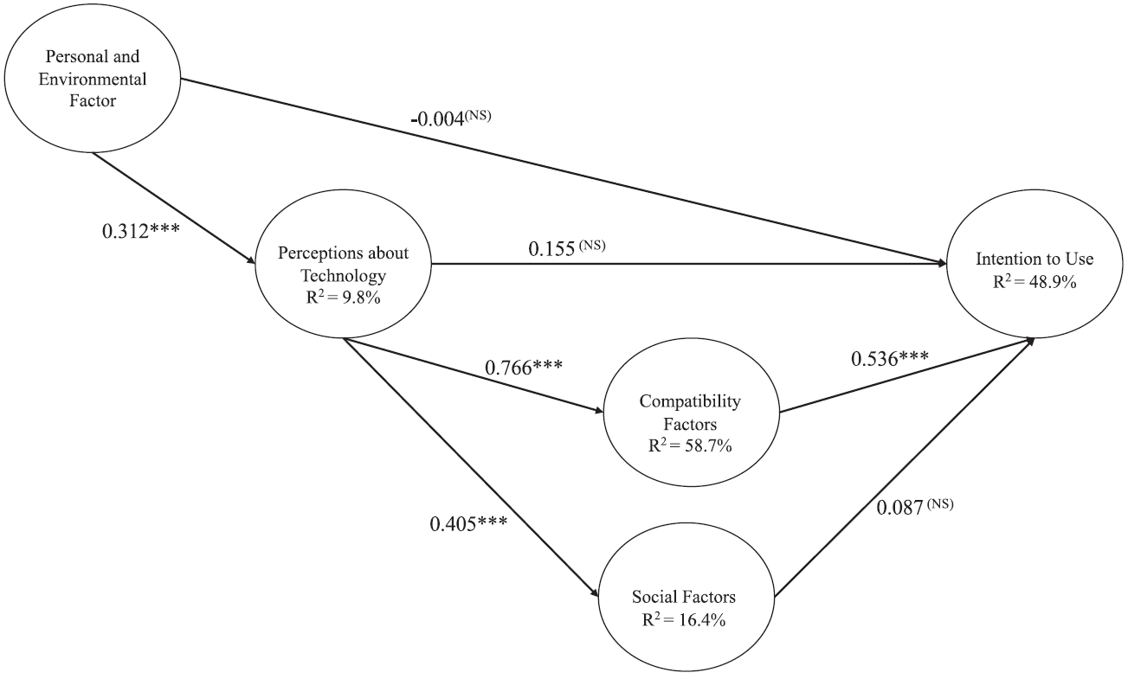
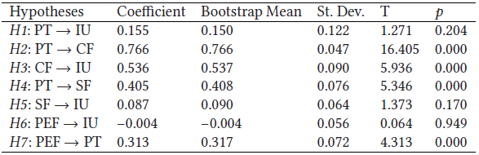
HACAF 實證結果 ( 1 / 2 )
Coefficient（路徑係數）：影響方向與強度（越接近 1 影響越強）
p-value（顯著性）：這條關係是否成立（常用門檻 p < 0.05）
T Statistics（T 值）：顯著性的強度（常用門檻 T > 1.96）
R²（決定係數）：模型解釋力（0～1，越高代表解釋越多）
St. Dev.（標準差）：bootstrapping 下係數的波動（越小越穩）
Table 13. Path Coefficients, Bootstrap Estimates, Standard Deviation, T Statistics, and p-Values (Paper C)
Fig. 2. HACAF’s structural model with R2 and path coefficients (***p< 0.001, (NS) p > 0.05). (Paper C)
13
Notes:
Fig.3 展示 IoT 監測節點內部的邏輯架構：
1.多種氣體感測器負責量測不同的污染物。
2.PM 感測器監測細懸浮微粒。
3.Arduino Mega 作為中央控制器。
4.NB-IoT 模組負責把資料上傳到雲端。
5.空氣由幫浦吸入，測量後由風扇排出。
這個設計的重點是：成本低、易維修、可大量部署。

Slide 14
HACAF 實證結果 ( 2 / 2 )
相容性（CF）是使用意圖（IU）的最強驅動（H3 顯著）
覺得有用（PT）不等於就會用（H1 不顯著）
關鍵影響走「間接路徑」：PT → CF → IU（H2、H3 顯著）
社會因素、個人/環境因素沒有直接推動 IU（H5、H6 不顯著）
(H6)
(H1)
(H7)
Table 13. Path Coefficients, Bootstrap Estimates, Standard Deviation, T Statistics, and p-Values (Paper C)
(H2)
(H3)
(H4)
(H5)
Fig. 2. HACAF’s structural model with R2 and path coefficients (***p< 0.001, (NS) p > 0.05). (Paper C)
14
Notes:
Fig.3 展示 IoT 監測節點內部的邏輯架構：
1.多種氣體感測器負責量測不同的污染物。
2.PM 感測器監測細懸浮微粒。
3.Arduino Mega 作為中央控制器。
4.NB-IoT 模組負責把資料上傳到雲端。
5.空氣由幫浦吸入，測量後由風扇排出。
這個設計的重點是：成本低、易維修、可大量部署。

Slide 15
落地清單：把 GenAI 變成「可控、可驗證」的工程流程
輸入管理（Prompt / 資料）
輸出驗證（Code／內容）
不輸入敏感資料（客戶資料、密碼、內部資訊）
提示用模板：目的／限制／輸出格式／測試條件
一律走 Code Review：AI 產出照樣開 PR
先跑測試再合併：單元測試＋靜態檢查
品質門檻（Quality Gates）
可追溯性（Traceability）
覆蓋率門檻 / 回歸測試必過
高風險模組（資安、金流、權限）必須人工複核
重要需求/決策：保留 prompt、版本、review 記錄
出問題能回溯：哪次產出、哪次修改、誰核可
15

Slide 16
回扣論壇主題四面向
a. AI 輔助程式開發與程式碼品質
效率提升最明顯，但要靠 review / 測試門檻守住品質
b. AI 在軟體測試、品質保證與 DevOps 的角色
測試生成、自動化更強，但 gate 與監控會更重要
c. AI 介入軟體生命週期各階段
需求、設計、實作、測試、部署、維護：能力與普及度不均，但趨勢明確
d. 有 AI 的時代的工程師技能與倫理議題
訓練、信任、授權/智財、責任界線：會變成日常治理題
16

